Slide 1
10.6 磁场对运动电荷的作用
带电粒子在磁场中的运动
洛伦兹力：
运动电荷在磁场中受的磁场力
大小
方向：右手螺旋法则
1. 洛伦兹力F的方向垂直于v和B所确定的平面。
2. 洛伦兹力F不能改变带电粒子速度v的大小，只能改变其运动方向。
洛伦兹力的特点：与速度垂直，不做功。

Slide 2
10.6 磁场对运动电荷的作用
1. 运动方向与磁场方向平行
B
v
+
θ = 0
F = 0
结论：带电粒子做匀速直线运动。

Slide 3
10.6 磁场对运动电荷的作用
2. 运动方向与磁场方向垂直
v
× × × × × ×
+
× × × × × ×
运动方程：
F
× × × × × ×
B
R
轨道半径：
× × × × × ×
× × × × × ×
周期：
应用：回旋加速器
频率：
结论：带电粒子做匀速率圆周运动，其周期和频率与速度无关。

Slide 4
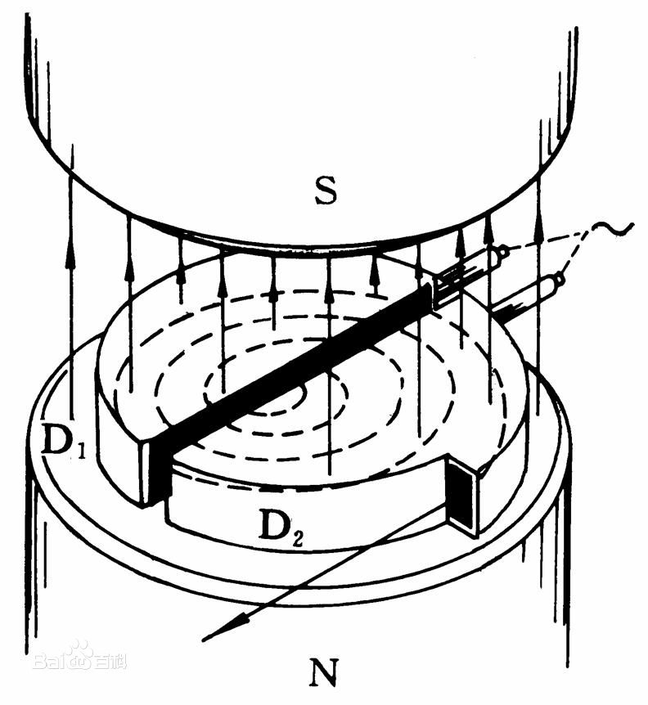
10.6 磁场对运动电荷的作用
回旋加速器
带电粒子
带电粒子速度与磁场垂直（均匀磁场）
×
×
B
B
回旋半径与粒子速度成正比
D形金属空腔
~
回旋周期与粒子速度无关
带电粒子每次经过缝隙（电场区域）均被加速

Slide 5
10.6 磁场对运动电荷的作用
https://www.bilibili.com/video/BV19U4y1Z7pz/

Slide 6
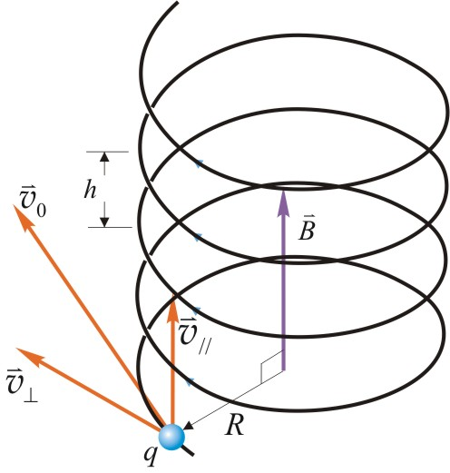
10.6 磁场对运动电荷的作用
3. 运动方向沿任意方向
粒子速度与磁场方向成一夹角θ
等螺距螺旋运动
匀速圆周运动
匀速直线运动
螺旋半径：
回旋周期 ：
螺距：
应用：磁透镜（磁聚焦现象）
磁瓶（磁镜约束）

Slide 7
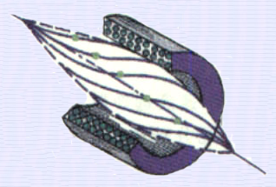
10.6 磁场对运动电荷的作用
磁聚焦
θ 很小时
磁透镜
v₀
θ
B
A
A′
h
螺旋半径R不一样

Slide 8
10.6 磁场对运动电荷的作用
电磁场控制带电粒子运动的实例
电场
磁场

Slide 9
10.6 磁场对运动电荷的作用
例10-8 如图，两电量均为q的点电荷（某一瞬间）以相同速度v并排作匀速直线运动。求（此瞬间）两电荷间相互作用力。（设v<<c）
y
F_{e}
q
v
r
F_{m}
q
v
x

Slide 10
10.6 磁场对运动电荷的作用
y
解：
F_{e}
q
v
r
F_{m}
q
v
x

Slide 11
10.6 磁场对运动电荷的作用
速度选择器
+ + + + + + + + + + + + +
× × × × × × × ×
× × × × × × × ×
+
× × × × × × × ×
× × × × × × × ×
- - - - - - - - - - - - - -

Slide 12
10.6 磁场对运动电荷的作用
质谱仪
测定离子荷质比的仪器
N
速度选择
⋅ ⋅ ⋅
+
⋅ ⋅ ⋅
-
P
⋅ ⋅ ⋅
⋅ ⋅ ⋅
质谱分析
⋅ ⋅ ⋅ ⋅ ⋅ ⋅ ⋅ ⋅ ⋅ ⋅ ⋅ ⋅ ⋅ ⋅ ⋅
R
B
⋅ ⋅ ⋅ ⋅ ⋅ ⋅ ⋅ ⋅ ⋅ ⋅ ⋅ ⋅ ⋅ ⋅
⋅ ⋅ ⋅ ⋅ ⋅ ⋅ ⋅ ⋅ ⋅ ⋅ ⋅ ⋅
荷质比
⋅ ⋅ ⋅ ⋅ ⋅ ⋅ ⋅ ⋅

Slide 13
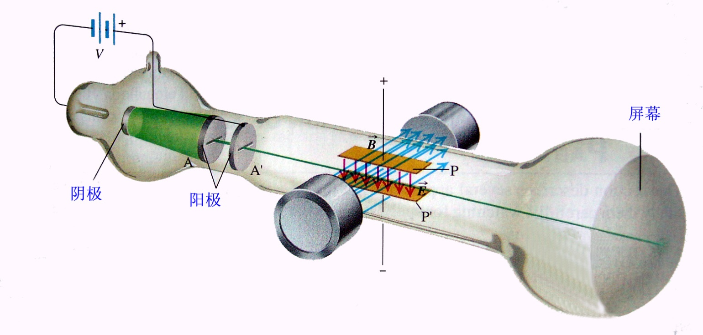
10.6 磁场对运动电荷的作用
汤姆孙实验
电子动能：
电子束打在屏幕中央的条件：

Slide 14
10.6 磁场对运动电荷的作用
霍耳效应
霍耳效应现象：在磁场中，载流导体上出现横向电势差的现象。其电势差称为霍耳电压（霍耳电势差）。
B
A
+ + + + + + + + + ++
F_{m}
I
v
I
V_{H}
q
b
+
E_{H}
F_{e}
- - - - - - - - - - - - -
A′
b

Slide 15
10.6 磁场对运动电荷的作用
y
动态平衡时：
B
- - - - - - - - - - -
- - - - - - - - - - -
h
I
I
ΔU
v
-
b
x
+ + + + + + + + + + +
z
霍耳系数
q> 0，R_{H} > 0，U_{H}>0;
q< 0，R_{H}<0，U_{H}<0

Slide 16
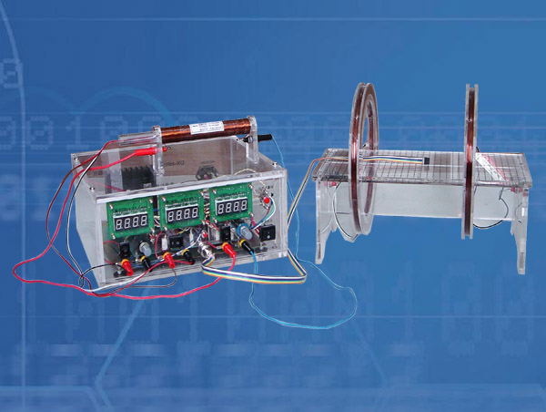
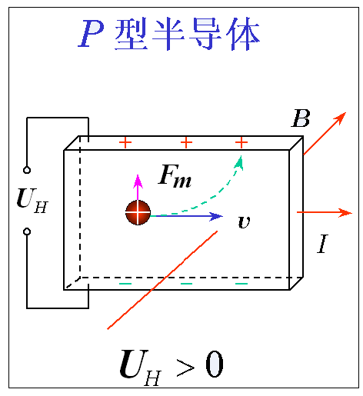
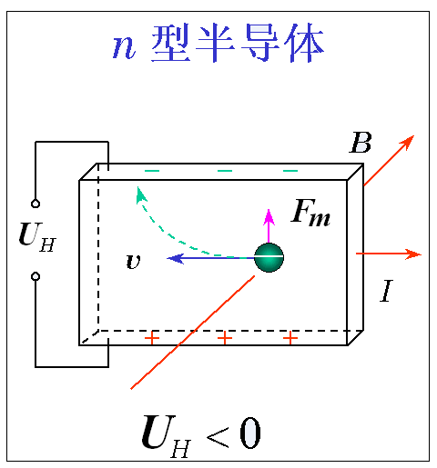
10.6 磁场对运动电荷的作用
霍耳效应的应用
测量磁场
磁流体发电
判别半导体的类型

